Slide 1

计算机体系结构实验
Lab3-1-1: Head First Register
主讲老师：刘森
助教：薛敏坤 赵珂玉

Slide 2
Section 1. 实验目标
在提供的实验板下，完成以下目标：
了解随机存取存储器RAM的原理
掌握调用 Xilinx库IP(Block Memory Generator)实例化 RAM 的方法
烧录到实验板中进行测试

Slide 3
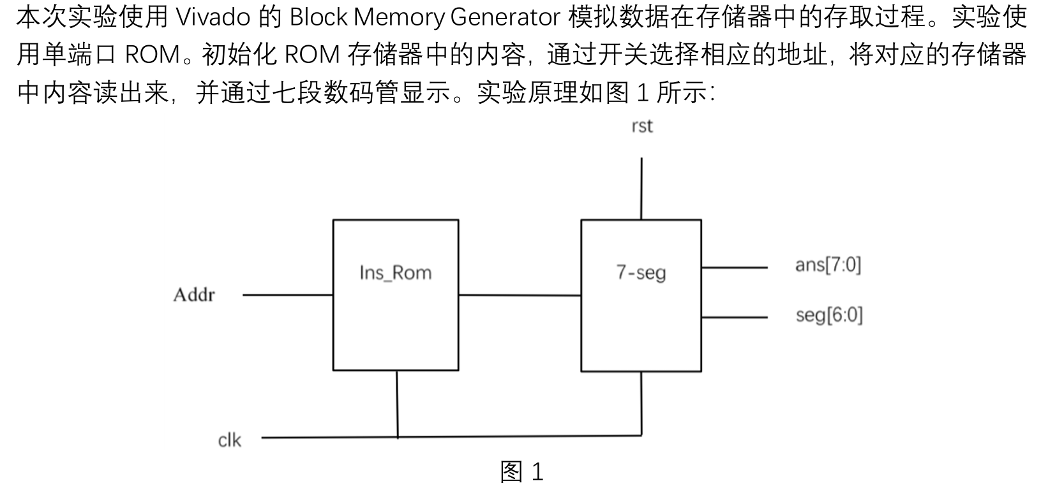
Section 2. 实验任务

Slide 4
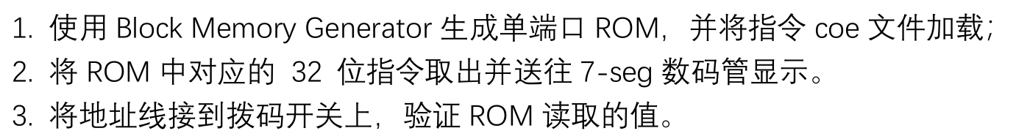
Section 3. 实验要求

Slide 5
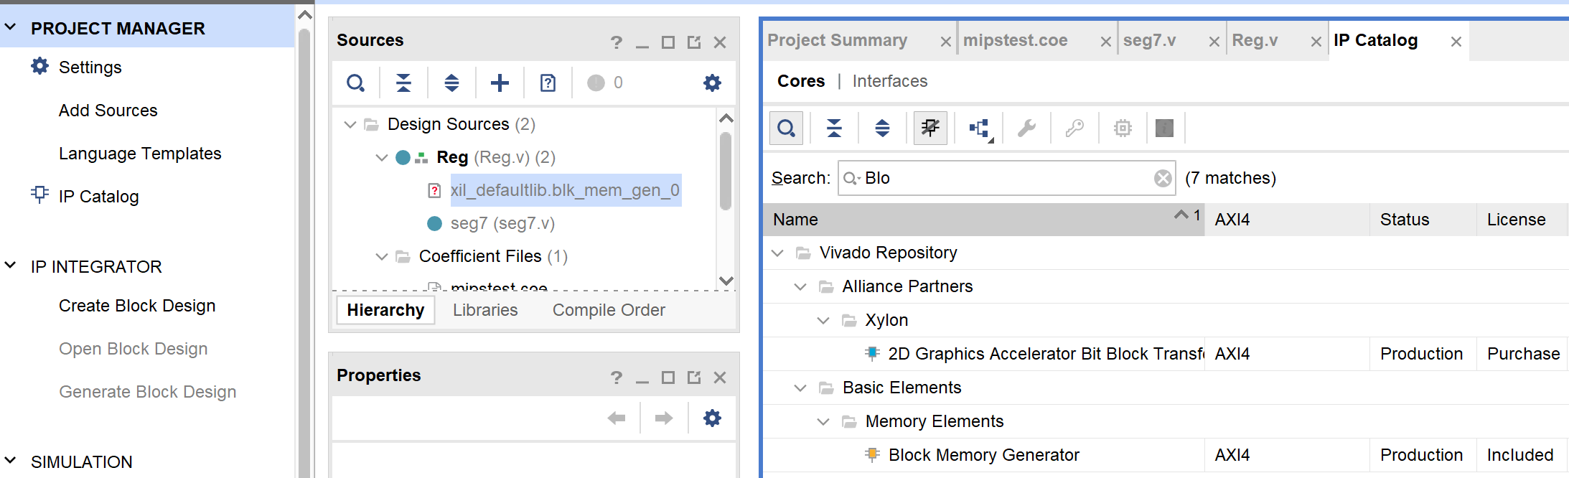
Section 4. 实验步骤
1. 添加ROM IP核
2. 搜索框中搜索Block Memory Generator
1.选中IP Catalog

Slide 6
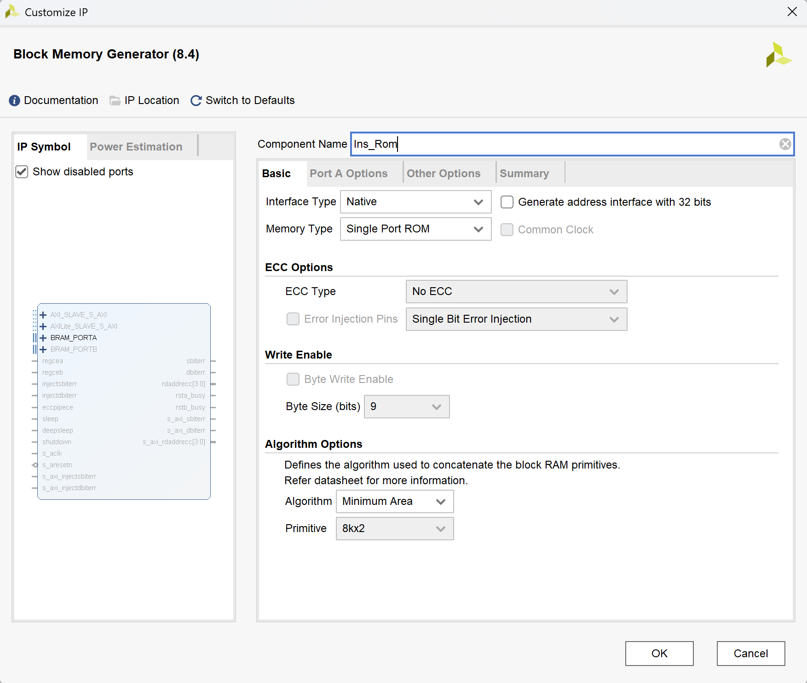
Section 4. 实验步骤
2. 设置基本参数
Basic栏目下，设置Component Name为Ins_Rom。
Native、单端口、ROM不需要ECC校验、最小面积算法。

Slide 7
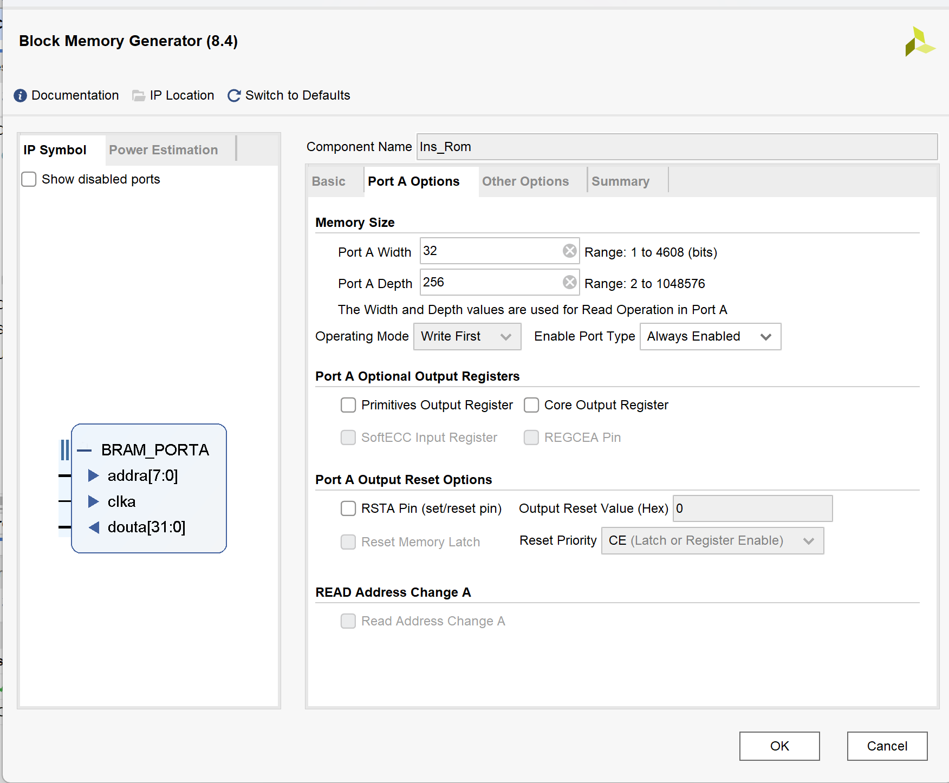
Section 4. 实验步骤
2. 设置基本参数
数据宽度32位（读出的数据有32位）
数据深度256（共有256个数据）
地址线8根（在实验板上我们通过开关来代替地址线）

Slide 8
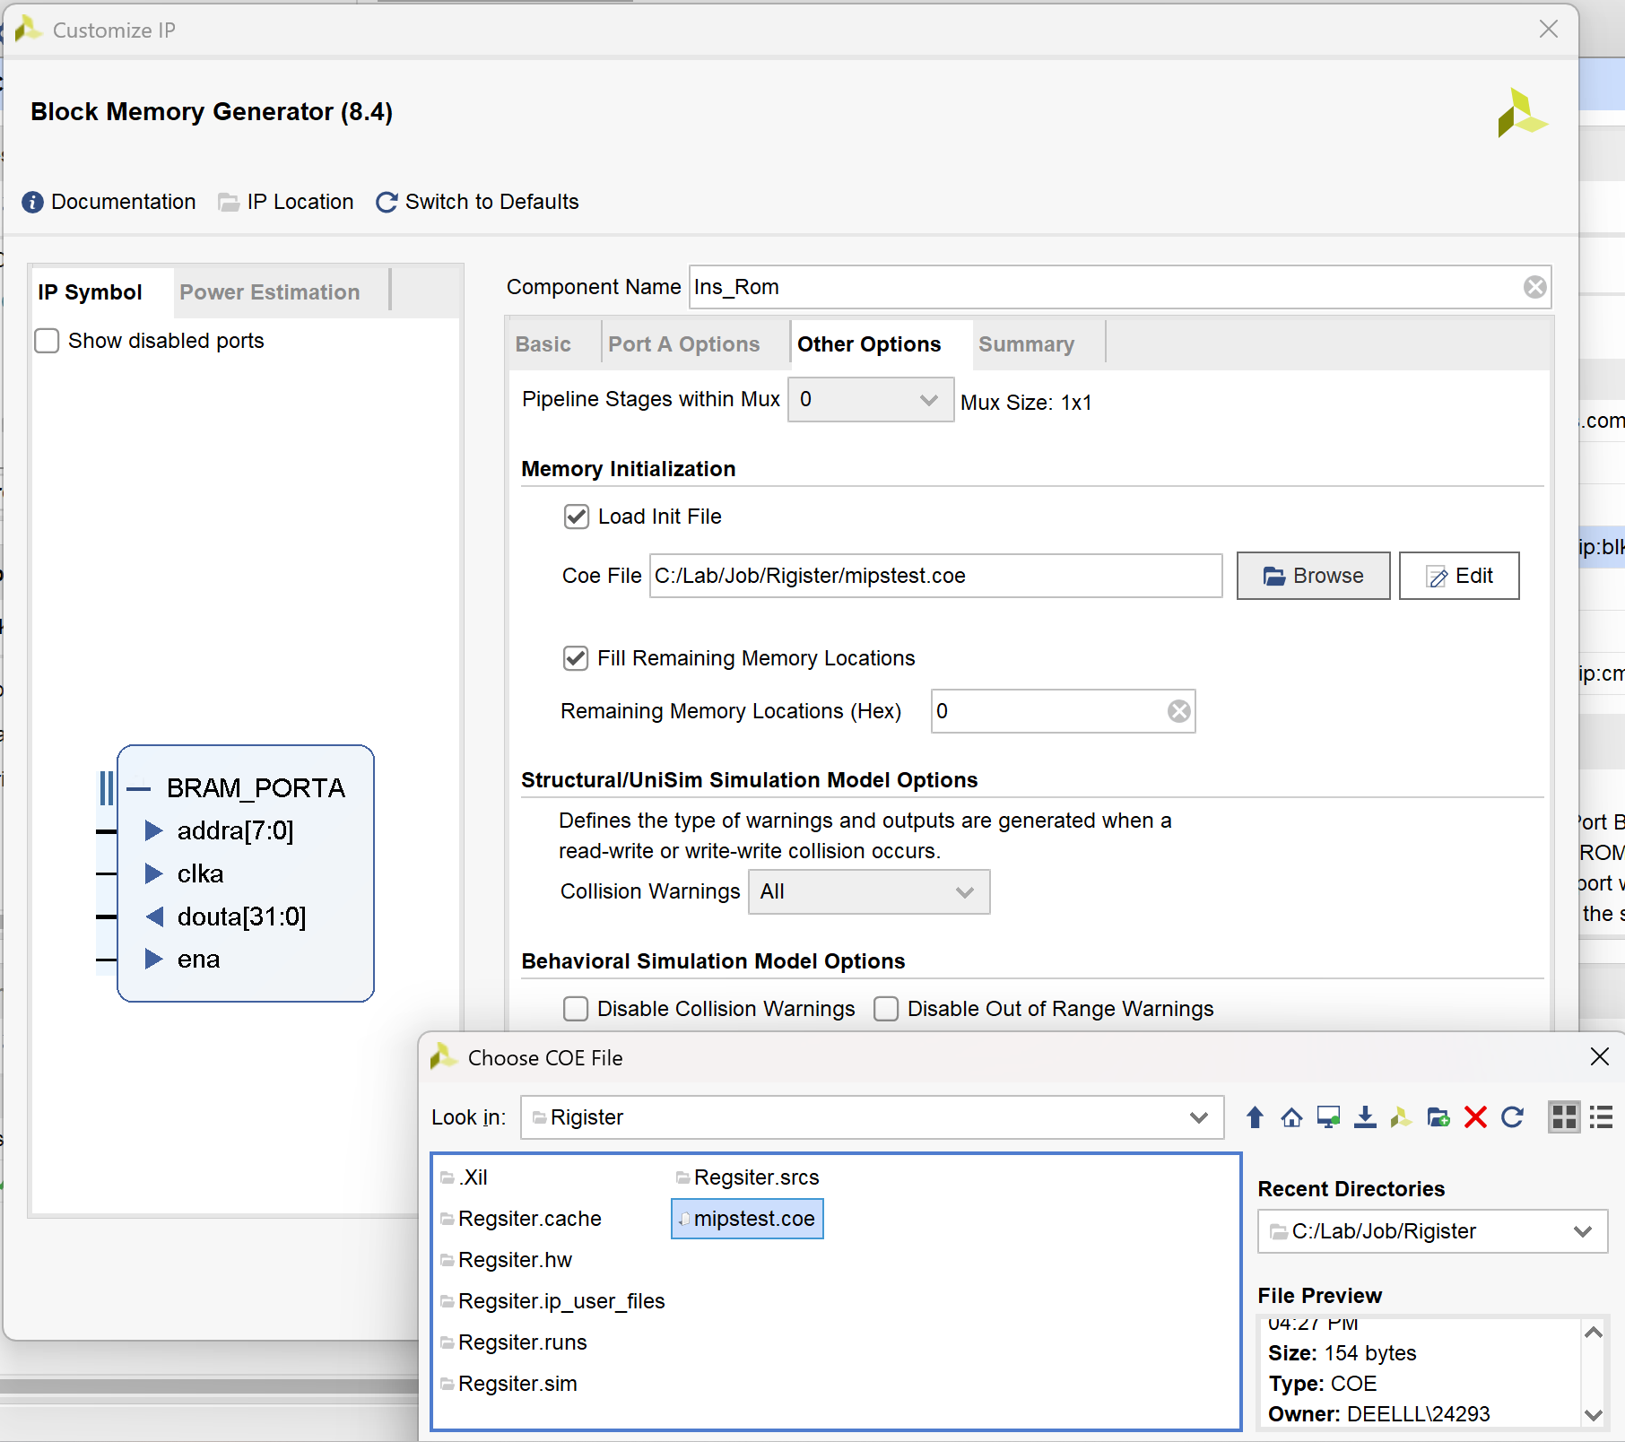
Section 4. 实验步骤
2. 设置基本参数
选择提供好的COE文件，该COE文件为ROM输入初值。COE文件也可以自行修改，比如添加自己学号或者其它数据。

Slide 9
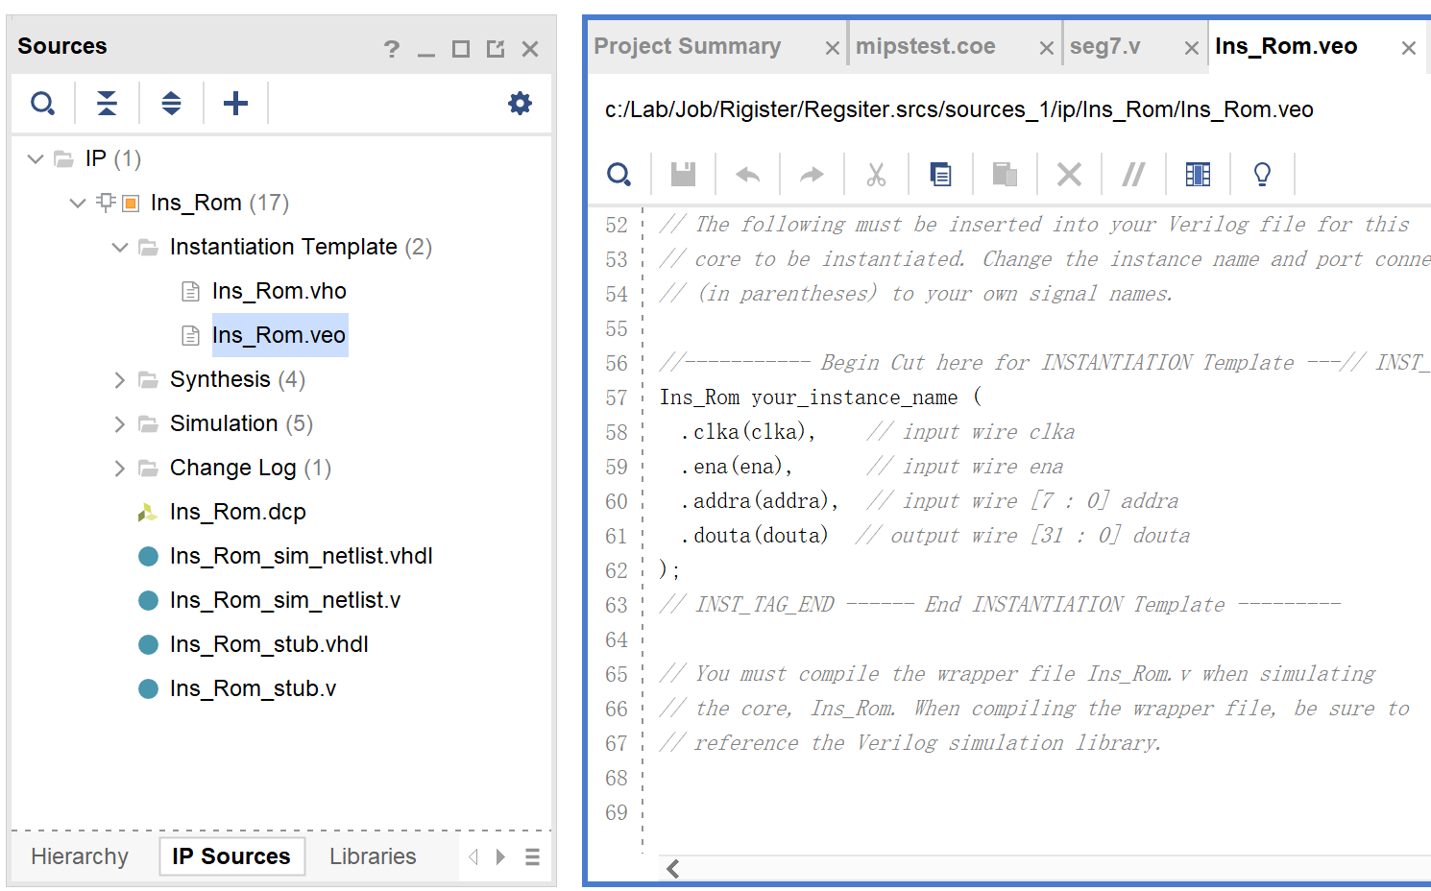
Section 4. 实验步骤
3. ROM实例化文件方法
把实例化代码复制到 top 文件中，在此基础上进行修改。编写好源代码后，进行综合，在 Flow Navigator 选项卡选择synthesis，点击 “run synthesis”，综合后可以在下面的message 一栏查看综合信息，是否有错误，不要有critical warning和error。

Slide 10
Section 5. 实验要求
本次实验为Lab3-1-2先导实验，仅要求掌握ROM IP核的使用
将COE的数据展示在七段数码管上（一次展示8个16进制数），通过开关方式（8个开关）来在ROM中寻址并输出在七段数码管上。
将显示结果拍照记录到实验报告中即可，本实验不需要验收和阐明实验原理

